Slide 1
Guide du juge débutant imposé
Module 3
Lire un mouvement imposé
2021-2022

Slide 2
sommaire
Comment lire un mouvement imposé
Exigence technique
Conseil technique
Reconnaissance des éléments
Ecriture symbolique

Slide 3
Construction des mouvements
Chaque mouvement est décomposé en paragraphes
Colonne 1
Descriptif des éléments à réaliser, terminologie
Colonne 2
Valeur du ou des éléments et symbolique
Colonne 3
Figurines
Colonne 4
Exigences techniques & conseils techniques
Exigence technique : Impératif, ce que la gymnaste doit réaliser dans l’élément sans être pénalisée, la pénalité est de 0,30 Pt (Sauf particularité)
Conseil technique : Explication, comment la gymnaste doit réaliser l’élément, il peut être pénalisé pour des fautes générales

Slide 4
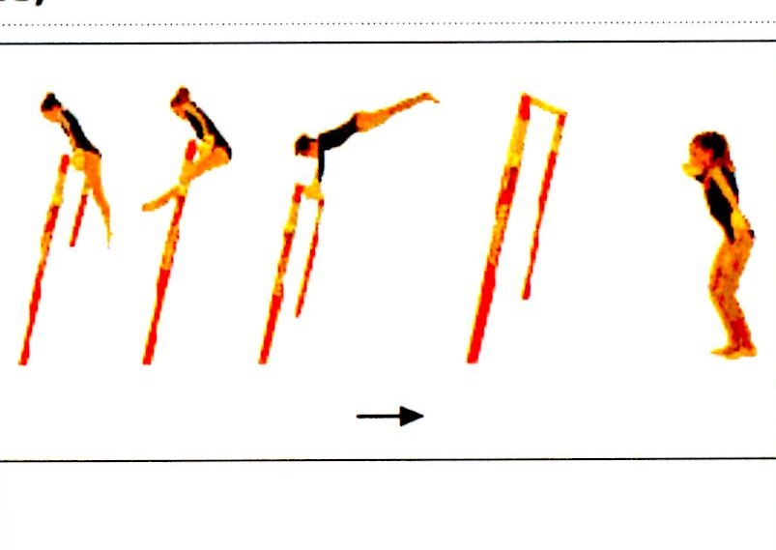
Exigence technique
4-3 – Prise d’élan à l’appui libre | 2
Sans arrêt, élan des jambes en Ar à l’appui libre, au dessus de l’horizontale, bras tendus, arrivée au sol face à BI
Bras tendus à l’appui libre Prise d’élan corps tendu au dessus de l’horizontale : A l’horizontale : 0,30 Pt Sous l’horizontale : 0,50 Pt
Cas particulier
Si l’exigence technique n’est pas respectée : → pénalité de 0,30 pt.
Sauf cas particulier, alors la valeur de la pénalité est spécifiée.

Slide 5
lecture des mouvements
Chaque mouvement peut contenir 3 sortes de paragraphe

Slide 6
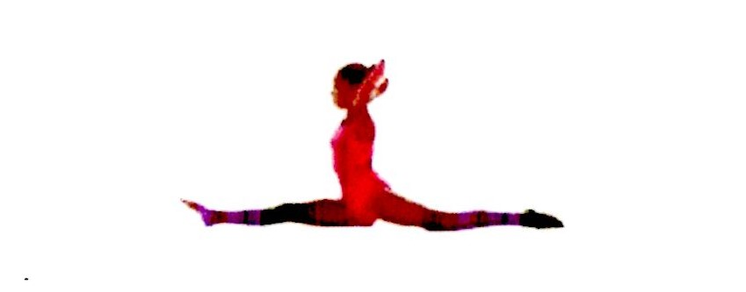
1 - Paragraphe coté
Il comprend un ou plusieurs éléments ayant une valeur donnée :
Ecriture gras souligné : élément coté
Ecriture gras italique : position tenue
Ecriture "normale" : tout élément ou passage non coté
5-10 : 8 temps Grand écart antéropostérieur | 0,5
1 - 6 :Glisser au grand écart antéropostérieur D avec ou sans les mains, bras libres 7 – 8 : Position tenue

Slide 7
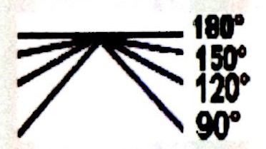
1 - Paragraphe coté
Conseil Technique
Exigences techniques
Fautes générales → Faute de tenue du corps
Fautes de texte → 0,10 Pt par tiret oublié
5-10 : 8 temps Grand écart antéropostérieur | 0,5
1 - 6 :Glisser au grand écart antéropostérieur D avec ou sans les mains, bras libres 7 – 8 : Position tenue
Le grand écart doit être dans l’axe Ecart > à 150° SP Ecart entre 120° & 150° = 0,10 Pt de pénalité Ecart entre 90° & 120° = 0,30 Pt de pénalité Ecart inférieur à 90° = Difficulté non reconnue

Slide 8
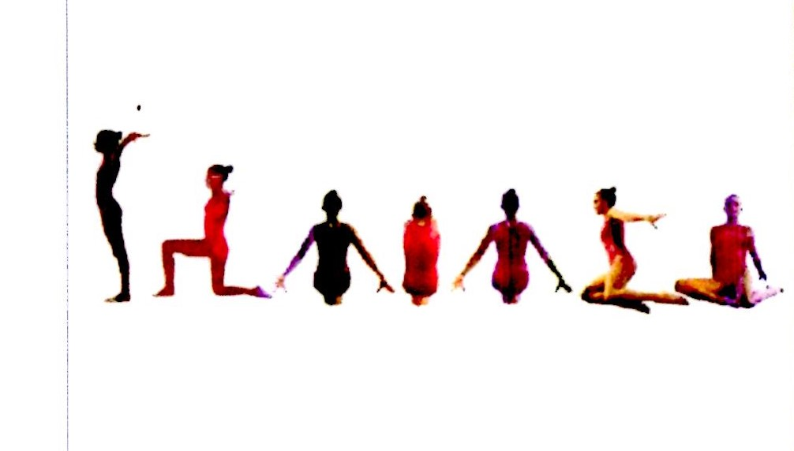
2 - Paragraphe non coté
Le paragraphe non coté est un paragraphe comprenant 1 ou plusieurs éléments sans une valeur donnée.
5 – 11 : 2 X 8 temps : Chorégraphie
1-4 : Rotation du buste en fléchissement les jambes vers la D, genoux au sol, pointes de pieds tirées, bras à l’oblique AR basse, doigts pointés au sol 5-6 : Par appui du bras G, effectuer un ½ tour à G, s’établir à genoux assis talons, mains au sol 7-8 : Se redresser le buste droit, bras à l’oblique AR basse, paumes face à face 1-2 : Amener les bras à l’oblique AV, simultanément, dos rond, paumes vers l’extérieur, tête baissée 3-4 : Se redresser le buste droit, bras à l’oblique AR basse, paumes face à face 5-6 : Effectuer un ¼ de tour à D en redressant le buste pour s’établir à genou G dressé, jambe D 7-8 : Se redresser à la station, bras le long du corps

Slide 9
2 - Paragraphe non coté
Exigences techniques
Fautes générales → Tenue du corps
Fautes de texte → 0,10 Pt par tiret oublié avec un maximum de 0,80 Pt par paragraphe

Slide 10
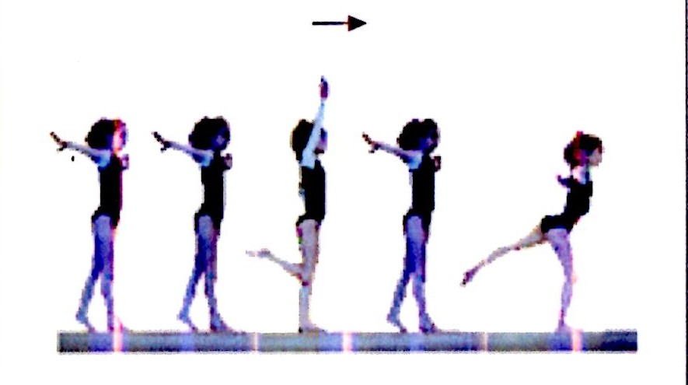
3 - Paragraphe non coté avec intitulé
Le paragraphe non coté avec intitulé est un paragraphe comprenant 1 ou plusieurs éléments principaux sans une valeur donnée.
5A – 3 : Attitude libre - Arabesque
1 ou 2 pas Attitude sur 1 pied position tenue 1 pas Arabesque position tenue jambe d’appui mi-fléchie

Slide 11
Paragraphe coté - précisions
4.7 - Roue | 1.5
¼ de tour à G sur jambe D, pied G en AV, bras latéraux Avancer jambe D et basculer à la ½ fente AV D, bras dans le prolongement du corps Roue arrivée en ½ fente AV G, bras dans le prolongement du corps
Si la Roue n'est pas tentée (ou exécutée avec aide)
Perte de la Valeur de l’élément sur la note D & - 3 Pts sur la note E
Si la Roue est tentée sans retour sur poutre
Perte de la Valeur de l’élément sur la note D
& les Fautes d'exécution sur la note E

Slide 12
Ordre et exécution des éléments
Les éléments d'un exercice imposé doivent être exécutés dans l'ordre chronologique du texte.
Élément non exécuté dans l'ordre chronologique : Pénalité de 0,80 point
Élément supplémentaire (tout élément rajouté à l'enchaînement prévu) : Pénalité de 0,80 point + fautes d'exécution du 1er au 5ème degré

Slide 13
inversion
Les exercices imposés peuvent être inversés en partie ou en totalité (excepté les mouvements d'ensemble), mais les directions ne peuvent être modifiées.
Un pas en plus ou en moins est accepté en cas d'inversion à la poutre et au sol, sauf dans les liaisons d'éléments où figure le terme "sans arrêt ».
Changement de direction non-conforme au texte : pénalité de 0.30 pt
Inversion | Texte | Exécution
 | Autorisé
 | Pas chassés D-G-D | Pas chassés G-D-G

Slide 14
Arrêt
Sauf indication contraire, un exercice imposé doit être exécuté sans arrêt (temps de pause)
Chaque arrêt pour une pause de concentration supérieure à 2 secondes entraîne une pénalité de 0,10 point. (Sans pénalité pour poussins du 1er au 3ème degré)
Position tenue | Arrêt obligatoire | Pénalité pour non respect
 | 2 secondes minimum | 0.30 point

Slide 15
chute
Tout élément chuté peut-être recommencé (entrée et sortie comprises) sans pénalité pour élément supplémentaire.
Exemple: que faites-vous ?
1ère tentative | Souplesse Ar | Chute | 0,50 de fautes
2ème tentative | Souplesse Ar | Chute après pose de pied | 0,10 de faute
3ème tentative | Souplesse Ar | Réussie | 0,30 de fautes
Fautes retenues | 2 chutes + 0,30 de fautes à la dernière exécution | 2,30 Pts

Slide 16
Élément recommencé
Elément mal exécuté, sans chute et recommencé : pénalité de 0,50 pt + fautes d’exécution sur les 2 tentatives
Exemple: que faites-vous ?
1ère exécution | Saut Gr | Gros déséquilibre | 0,60 de fautes
2ème exécution | Saut Gr + Saut écart antéropostérieur | Bien réalisé | 0,10 de fautes
Total des fautes | 1er saut Gr 0,60 de fautes + 0,50 de 2ème tentative + 0,10 de faute 2ème exécution | 1,20 Pt

Slide 17
Éléments au choix
Lorsque des éléments au choix sont proposés, la gymnaste doit choisir l'une des 2 options.
En cas de chute lors de la 1ère exécution :
La gymnaste peut exécuter à nouveau le même élément mais n'a pas le droit de tenter l'autre élément.
A la table de saut, lorsque dans un même degré, des sauts différents sont proposés, la gymnaste doit effectuer 2 fois le même saut.

Slide 18
Annonces
Les gymnastes sont responsables de l’annonce des numéros des degrés qu’elles exécutent.
Mauvaise annonce du degré (aînées et jeunesses)
Notation du degré exécuté (note D) et pénalité de 0,80 point sur la note E
Mauvaise annonce du degré (poussins) sans pénalité
Pas d'annonce du degré au saut :
Le juge ne doit pas laisser sauter la gymnaste avant de connaître son degré.
Saut exécuté avant le signal des juges, saut à refaire Sans pénalité

Slide 19
la symbolique
L’écriture symbolique a pour objectif de faciliter la lecture des mouvements après le passage de la gymnaste et de conforter le juge dans sa prise de notes.
J’ai bien vu cet élément ou l’inverse la gym a « oublié » d’effectuer telle difficulté.
Si cela peut paraître ardu, il est important de s’initier rapidement au processus.
Comprendre la logique de cette écriture est le premier pas

Slide 20
Rudiments de symbolique
Placé sous le signe
Impulsion 2 pieds
Placé devant le signe
Envol
Impulsion 1 pied
Appui du corps
Appui des mains
Positions du corps ou actions
Corps tendu
Position verticale
Bascule BI
Corps Groupé
Rotation Av
Bascule BS
Corps carpé
Rotation Ar
Position carpé écart
Renversement Av, Ar avec ou sans envol
Ecart 180°
Appui libre
Pirouette 1 Tour
Courbe AV
Rotation ½ Tour
Courbe AR
Rotation ¼ de Tour
Balancer AV
Balancer AR

Slide 21
Exemples de déclinaison de la symbolique
Saut vertical
Saut groupé
Roue
ATR
ATR ½ valse
ATR valse 1 Tr
Souplesse Ar
Saut de mains
Flip
ATR roulade Av
Roulade Ar ATR
Balancer AV et balancer AR

